Slide 1

Je compose pour vous avec ma douce et fidèle amie
Et pour en rire
par Lande
N° 3

Slide 2

Je compose pour vous avec ma douce et fidèle amie

Slide 3
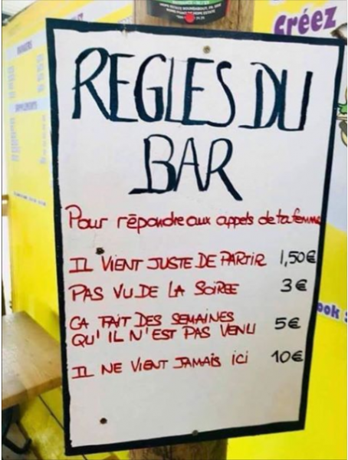
Je compose pour vous avec ma douce et fidèle amie

Slide 4

Je compose pour vous avec ma douce et fidèle amie

Slide 5

Je compose pour vous avec ma douce et fidèle amie

Slide 6
Je compose pour vous avec ma douce et fidèle amie

Slide 7

Je compose pour vous avec ma douce et fidèle amie

Slide 8
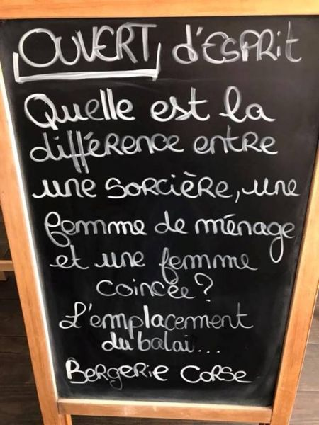
Je compose pour vous avec ma douce et fidèle amie

Slide 9

Je compose pour vous avec ma douce et fidèle amie

Slide 10
Je compose pour vous avec ma douce et fidèle amie
Un brin d’humour - SOURIRE SVP !
Pierre rencontre Georges un copain :
- Comment vas-tu ?
- Très bien, je suis à la retraite depuis 14 ans.
Je me lève quand je veux, je vais à la pêche, je casse la croute avec les copains,
je joue à la pétanque, je fais mes petites parties de carte.
Malheureusement ma retraite se termine à la fin de l'année.
Comment ça, ta retraite se termine à la fin de l'année ?
Bien oui !
Ma femme prend la sienne...........!!!!!!!!!!!! !!!!!

Slide 11
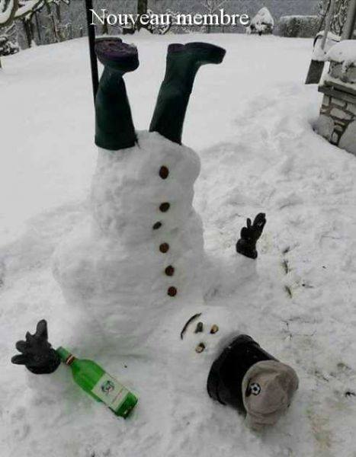
Je compose pour vous avec ma douce et fidèle amie

Slide 12

Je compose pour vous avec ma douce et fidèle amie

Slide 13

Je compose pour vous avec ma douce et fidèle amie

Slide 14

Je compose pour vous avec ma douce et fidèle amie

Slide 15

Je compose pour vous avec ma douce et fidèle amie

Slide 16

Je compose pour vous avec ma douce et fidèle amie

Slide 17

Je compose pour vous avec ma douce et fidèle amie

Slide 18

Je compose pour vous avec ma douce et fidèle amie

Slide 19
Je compose pour vous avec ma douce et fidèle amie

Slide 20

Je compose pour vous avec ma douce et fidèle amie

Slide 21
Je compose pour vous avec ma douce et fidèle amie
C’était
Et pour en rire
par Lande
N° 3

